Slide 1
Study Buddy
By Esther Binnes, Talia Meizlish and Noa Nussbaum

Slide 2
מרחב הבעיה
חיפוש עזרה לימודית
הכנסה כלכלית
פלטפורמת סיוע לסטודנטים

Slide 3


המצב כיום
תוכנית אח בוגר
אין היצע
לא פותר את בעיית ההכנסה הכלכלית
מורים פרטיים
יקר מאוד
לא מכירים את הסילבוס של הסטודנט
לא מכירים את נוהל האוניברסיטה
אין היצע
קשה למצוא

Slide 4
המטרות שלנו
מספק היצע, בין עבור סטודנטים המחפשים מורים ובין עבור סטודנטים המחפשים תעסוקה
מקשר בין סטודנטים למורים בצורה נוחה
מתגמל את המורים הפרטיים
1
2
3

Slide 5
דרישות מרכזיות
קביעת שיעור וביטולו ע"י הסטודנט על פי זמנים מותאמים מראש של המורה
1
תשלום למורה הפרטי ע"י הסטודנט ומעקב אחר התשלום
2
בחירת מורה לפי סינון של ימים / שעות / קורס
3
פרסום ימים ושעות מתאימים ע"י המורה
4
קישור בין הסטודנט למורה
5
מעקב על פרופילים מזויפים
ממשק משתמש נוח
קוד קריא וברור לעריכה עתידית ואחזקתיות
עדכון שעות בזמן אמת
6
7
8
9

Slide 6
UMLs

Slide 7
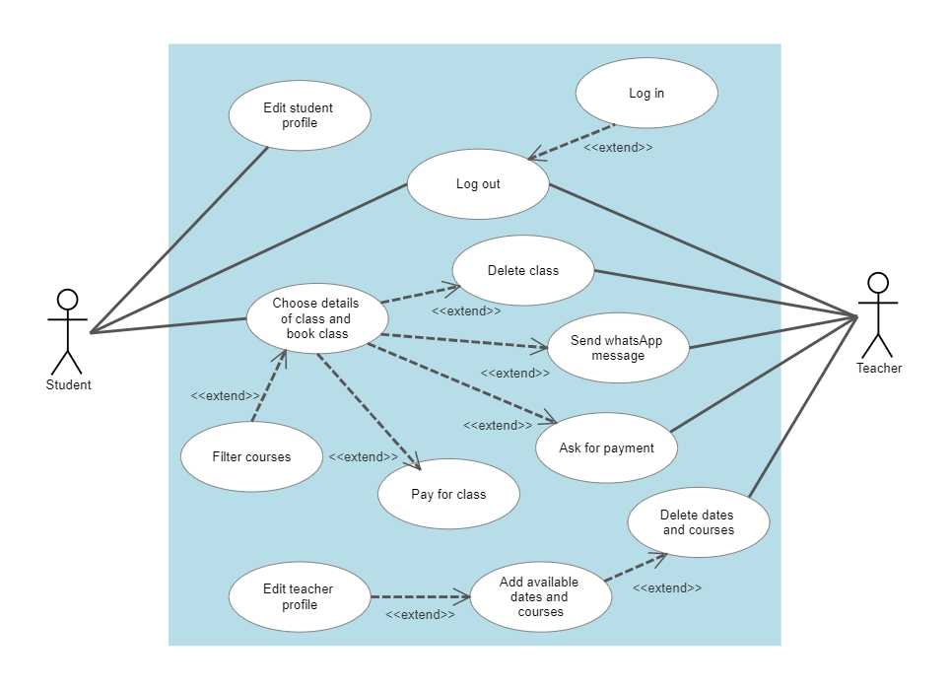
Use Case Diagram

Slide 8
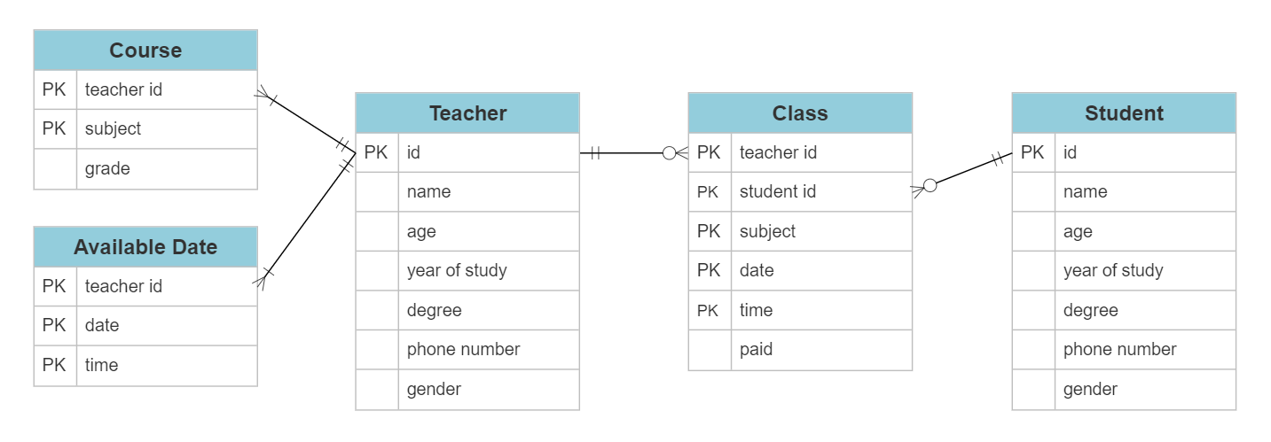
ERD

Slide 9
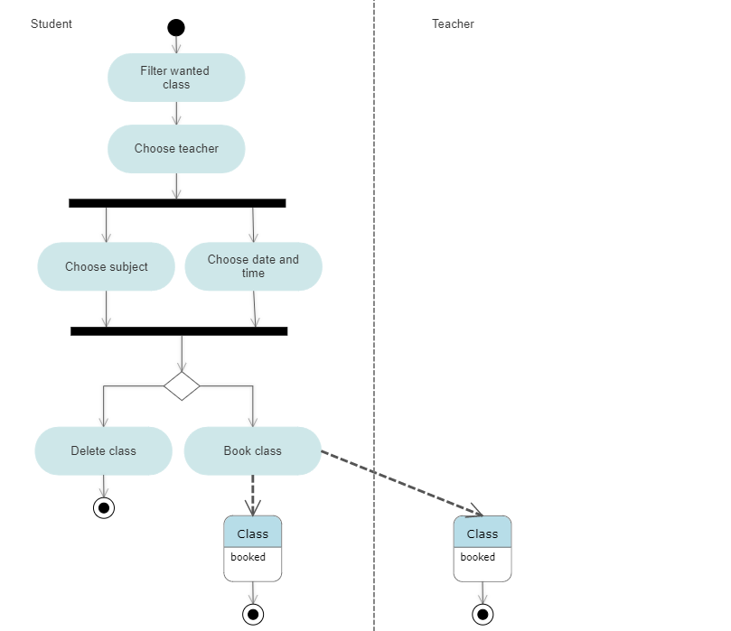
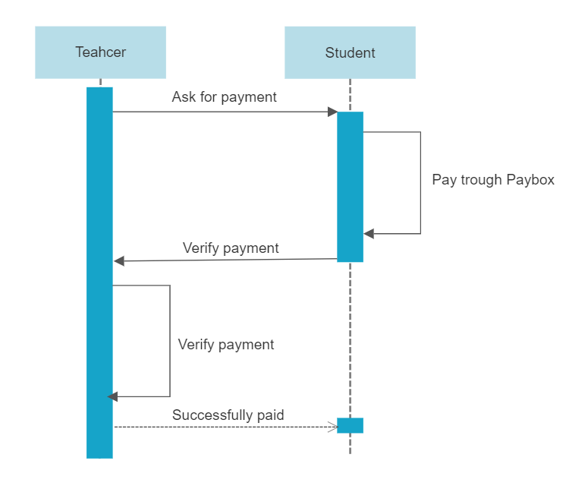
Activity Diagram
Sequence Diagram

Slide 10
מיפוי טכנולוגי
MVVM
Model אובייקטים, קבצי Java הניגשים לנתונים בFirebase
View קבצי XML
View Model מתאמים, קבצי Activity המקשרים בין החלקים. מחד, מראים את התצוגה, ומאידך מבקשים מידע מהמודל

Slide 11
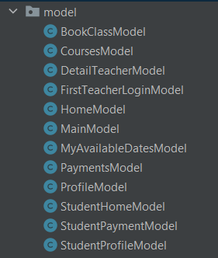
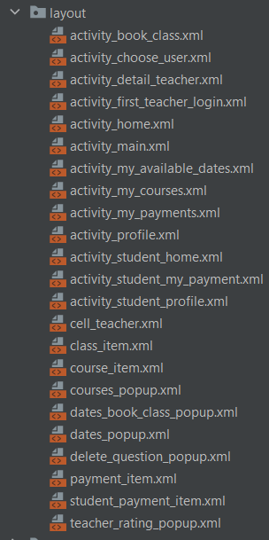
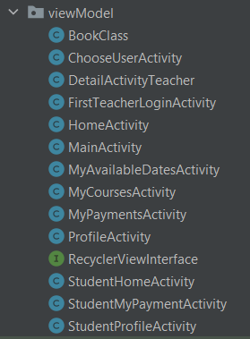
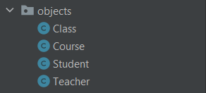
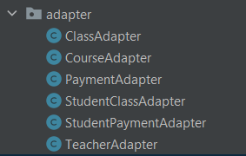
Model
View
View Model

Slide 12
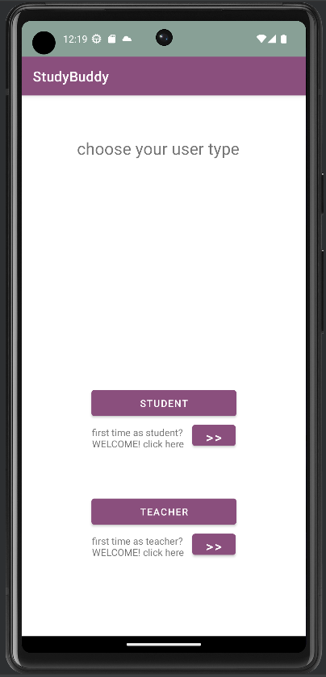
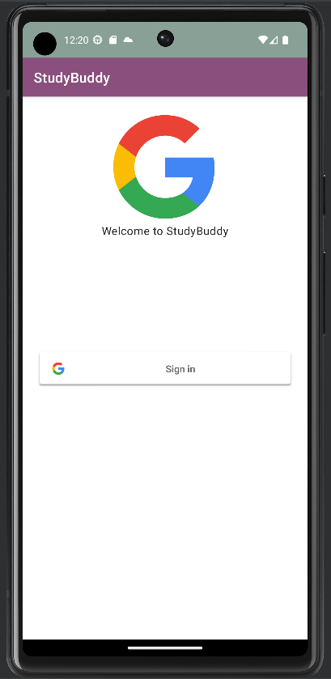

תיאור מערכת
בחירת משתמש
הרשמה דרך Google

Slide 13
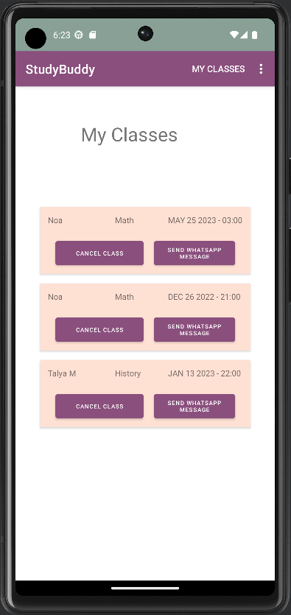
מורה
עמוד הבית
מעבר לאפליקציית WhatsApp

Slide 14
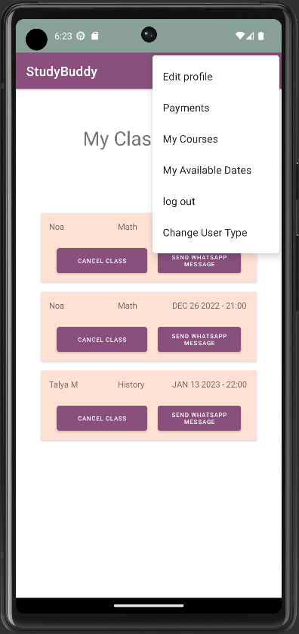
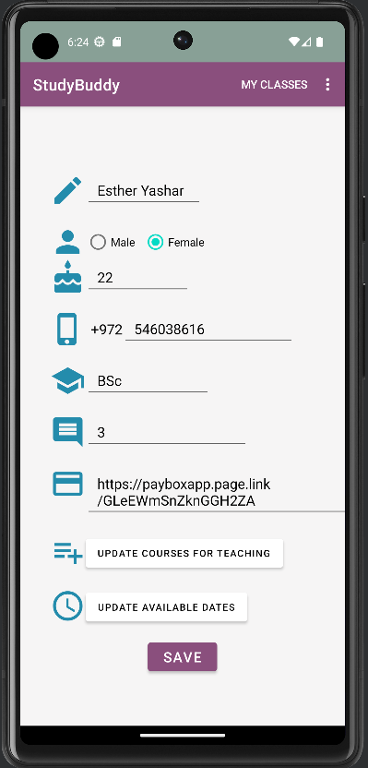
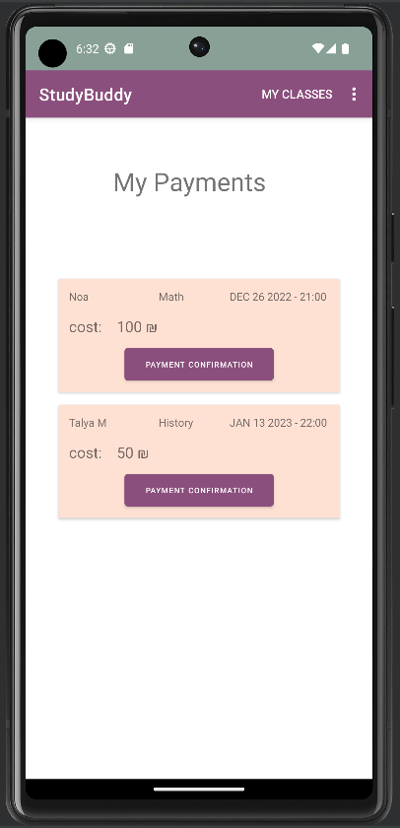
מורה
תפריט בכל העמודים
עדכון פרופיל
מעקב תשלומים

Slide 15
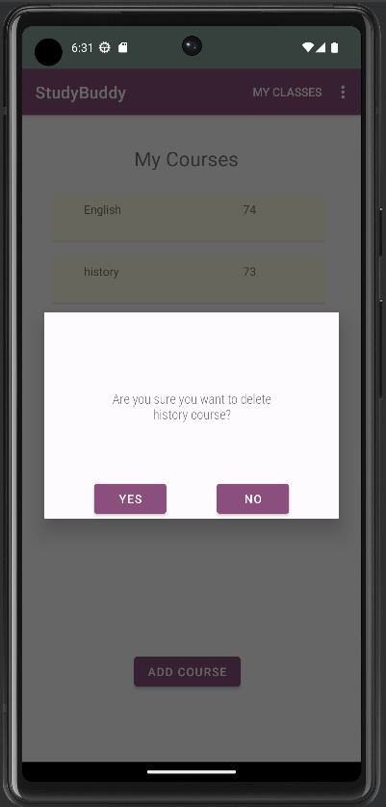
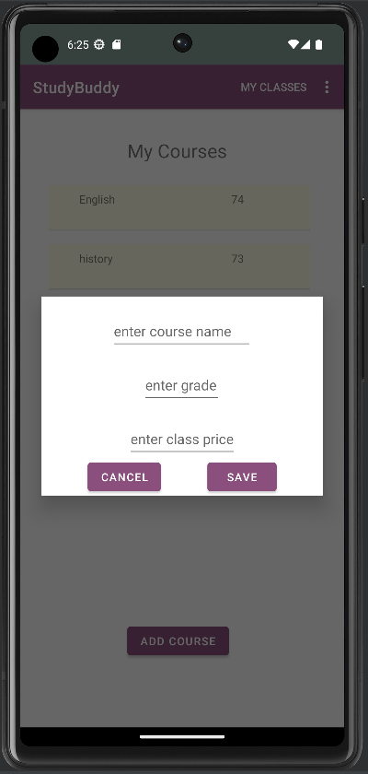
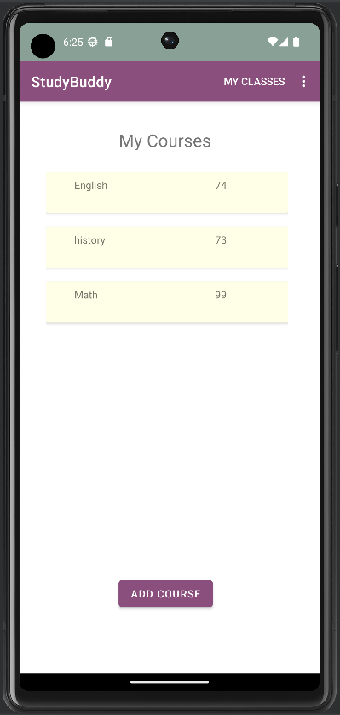
מורה
מחיקת קורס
הוספת קורס
הקורסים שאני מלמד

Slide 16
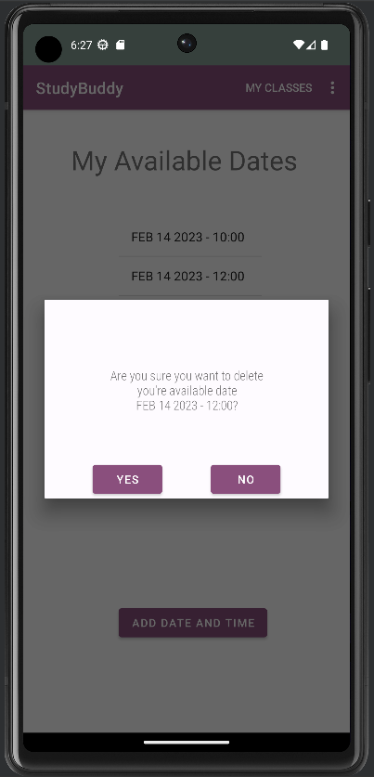
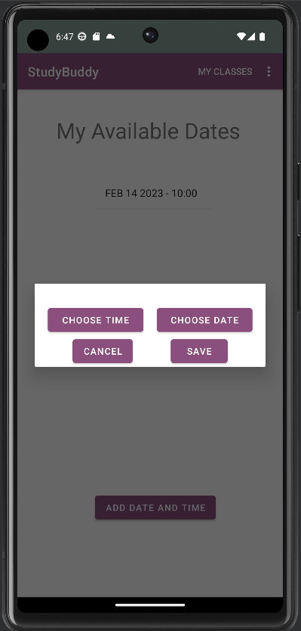
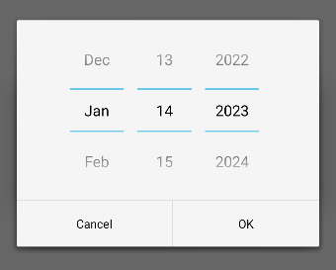
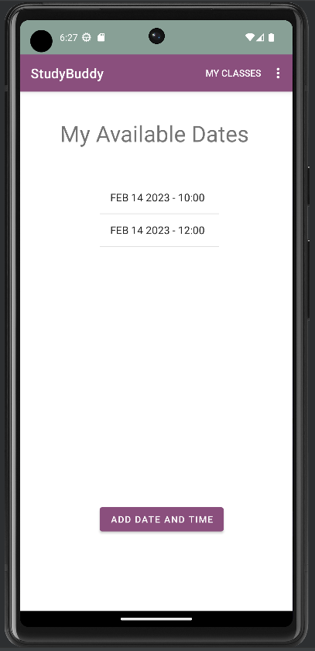
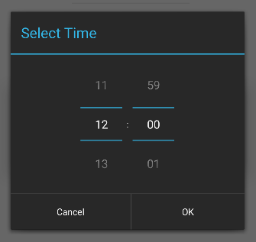
מורה
מחיקת תאריך
הוספת תאריך
התאריכים הפנויים שלי

Slide 17
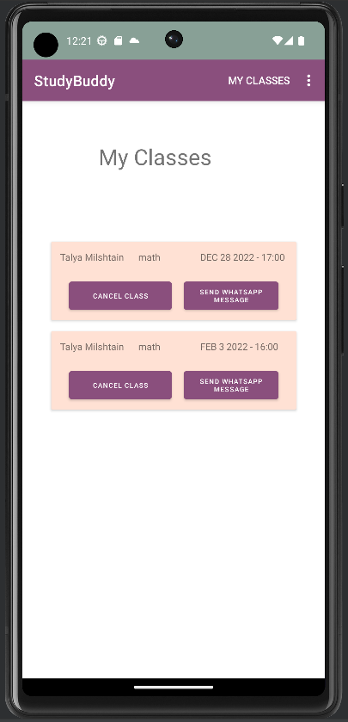
סטודנט
עמוד הבית
מעבר לאפליקציית WhatsApp

Slide 18
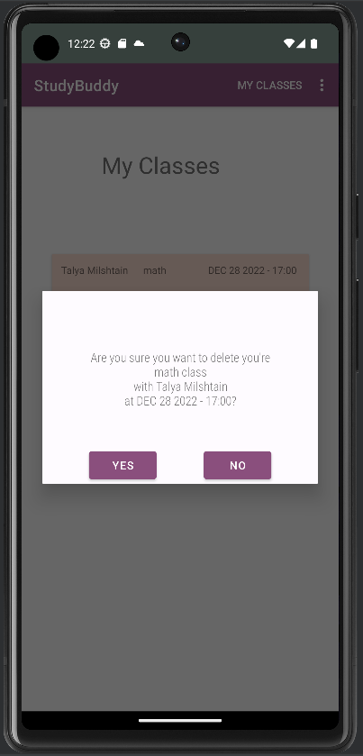
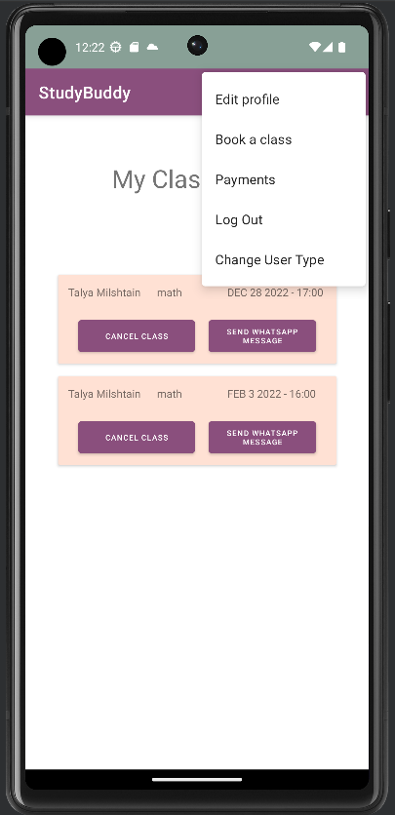
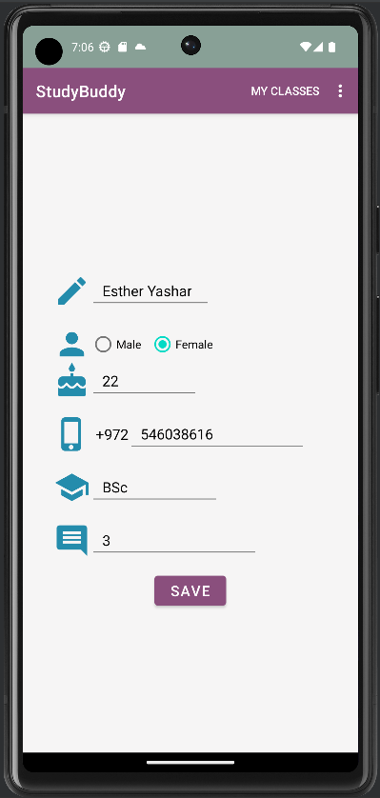
סטודנט
מחיקת שיעור
תפריט בכל העמודים
עדכון פרופיל

Slide 19
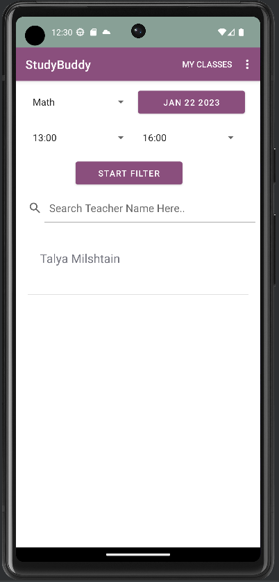
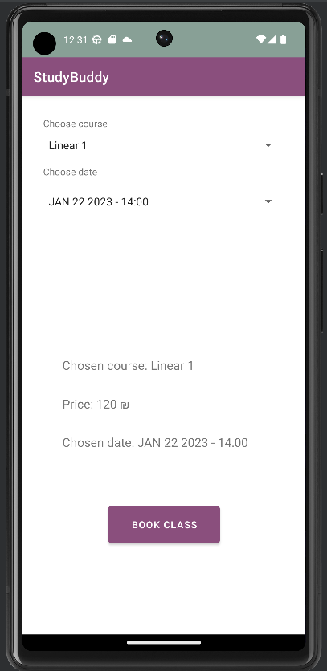
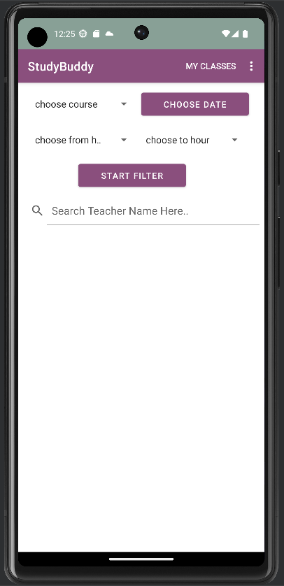
סטודנט
קביעת שיעור
סינון לדוגמא
חיפוש מורה

Slide 20
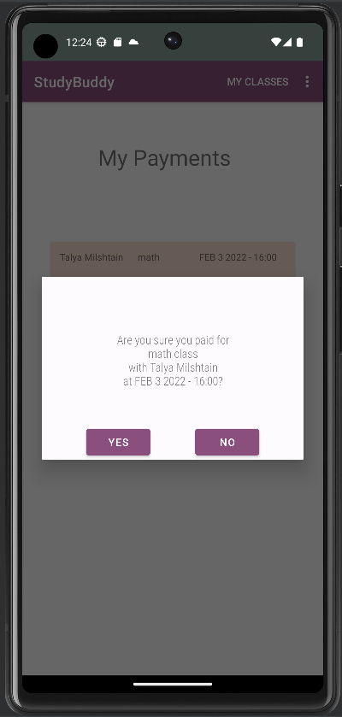
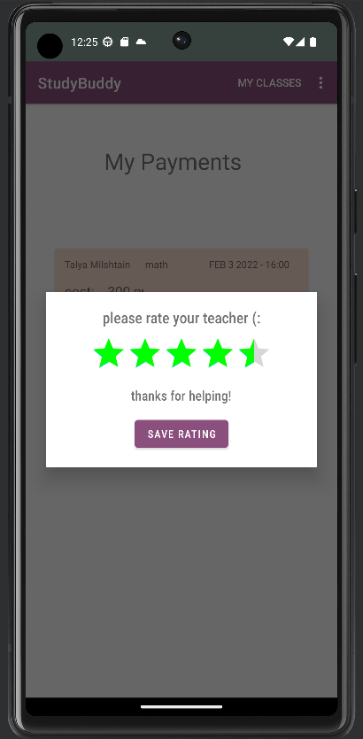
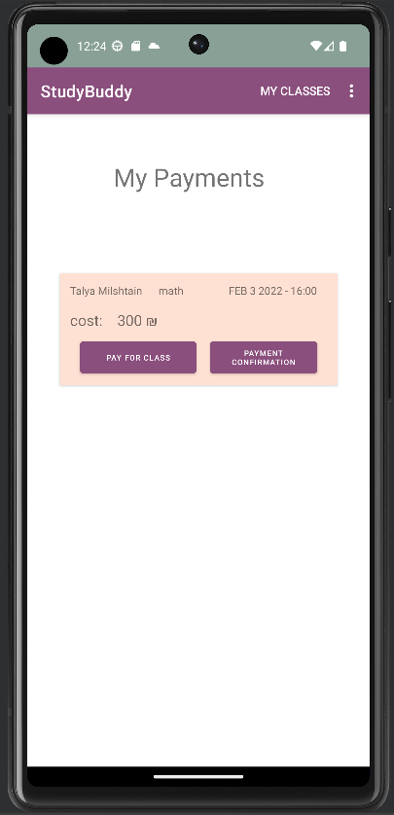
סטודנט
דירוג מורים
אישור תשלום
עמוד תשלומים
מעבר לאפליקציית פייבוקס

Slide 21


פערים בין תיכנון למציאות
סינון לפי ציון, מחיר, שנתון, דירוג
עיצוב
עריכת שיעור (מעבר לביטולו)
התראה שבועית כתזכורת לעדכון שעות פנויות ללימוד
תשלום דרך האפליקציה עצמה
תקשורת דרך האפליקציה עצמה

Slide 22

הגורמים לפערים
מחסור בכוח אדם
חוסר זמן
התנסות ראשונה

Slide 23

Our GitHub

Slide 24
Thank you

